Slide 1



2.4.Ta’limda raqamli texnologiyalar
va sun’iy intellekt
Ta’limda pedagogik dasturiy vositalar va immersiv texnologiyalar

Slide 2



Reja
01
Ta’limda pedagogik dasturiy vositalar
02
Pedagogik dasturiy vositalar orqali ta’lim resurslarini yaratish
03
Immersiv texnologiyalardan foydalanish usullari

Slide 3
Asosiy tushunchalar va ta'lim platformalari haqida
Ta'lim platformasi nima?
Ta'lim platformalarining turlari
1
Ta'lim platformasi o'quvchilarga onlayn tarzda ta'lim olish imkonini beruvchi dasturiy ta'minot yoki xizmatdir.
Ta'lim platformalari turli xil bo'ladi, masalan, o'quv kurslari, o'quvchilarning progressini kuzatish, o'qituvchilar bilan aloqa va boshqalar.
2

Slide 4

Fanni o‘qitishga doir qanday ta'lim platformalarini bilasiz?

Slide 5
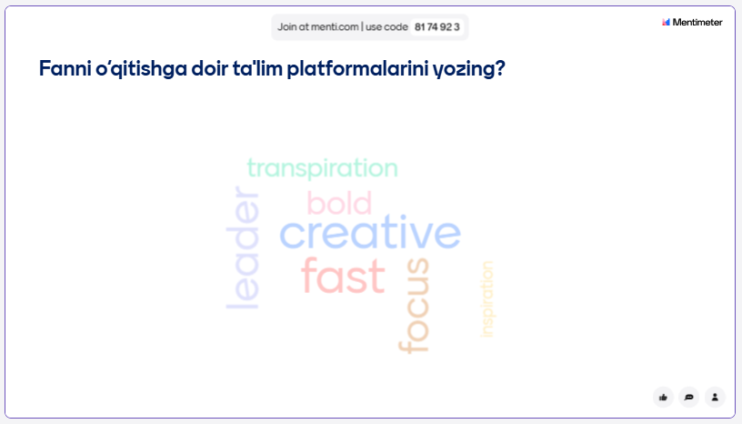
Fanni o‘qitishga doir ta'lim platformalarini yozing?
Mentimeterda ishlash
https://www.menti.com/aldz9kg1vnuv

Slide 6

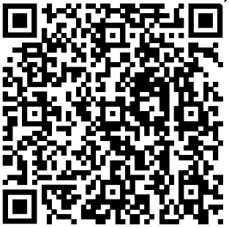

Diagnostik topshiriq
https://create.kahoot.it/share/pedagogik-dasturiy-vositalar/80468b15-ed53-4c02-86d3-e8fd0479b84a

Slide 7
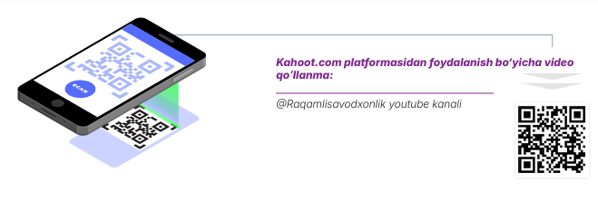

KAHOOT! PLATFORMASI
Ta'lim oluvchilar ushbu platforma orqali yaratilgan interfaol ta'lim resurslarini har qanday qurilma (kompyuter, planshet, smartfon va h.k.) yordamida, sinfda yoki virtual muhitda, onlayn yoki uyda mustaqil vazifalarni bajarishda foydalanishlari mumkin.

Slide 8
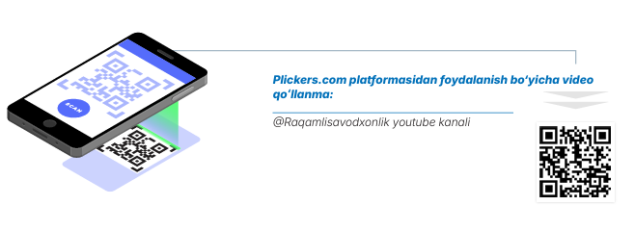
PLICKERS PLATFORMASI
Plickers platformasi 2011-yilda yaratilgan boʻlib, u butun dunyo boʻylab millionlab taʼlim beruvchilar tomonidan taʼlim oluvchilarni baholash va sinfda tezkor natijalarni yigʻish uchun foydalaniladigan bepul hamda qiziqarli taʼlim vositasi hisoblanadi.

Slide 9
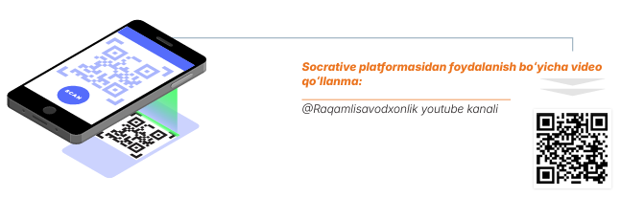
SOCRATIVE PLATFORMASI
Bugungi kunda Socrative.com onlayn platformasida 5 ta yoʻnalish boʻyicha tayyor yuklangan topshiriq va taʼlim resurslari mavjud boʻlib, siz ulardan roʻyxatdan oʻtish orqali pedagogik faoliyatingizda foydalanishingiz mumkin.

Slide 10
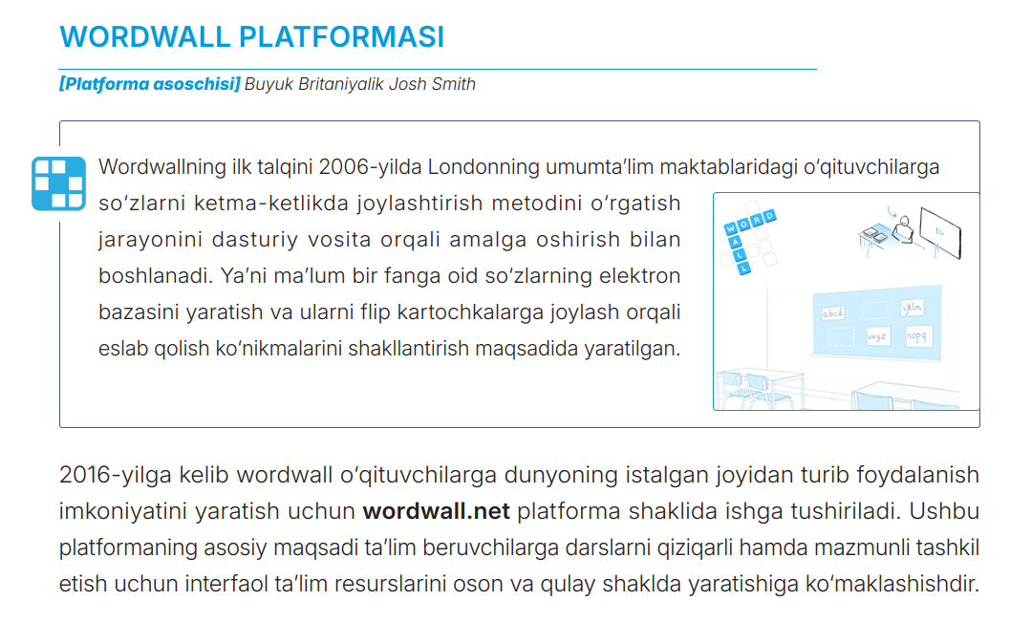

Slide 11
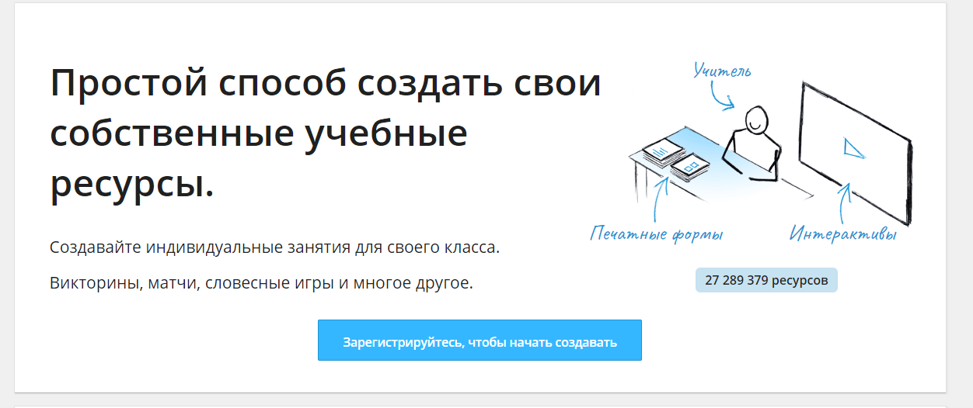
Wordwall.net sayti imkoniyatlari

Slide 12
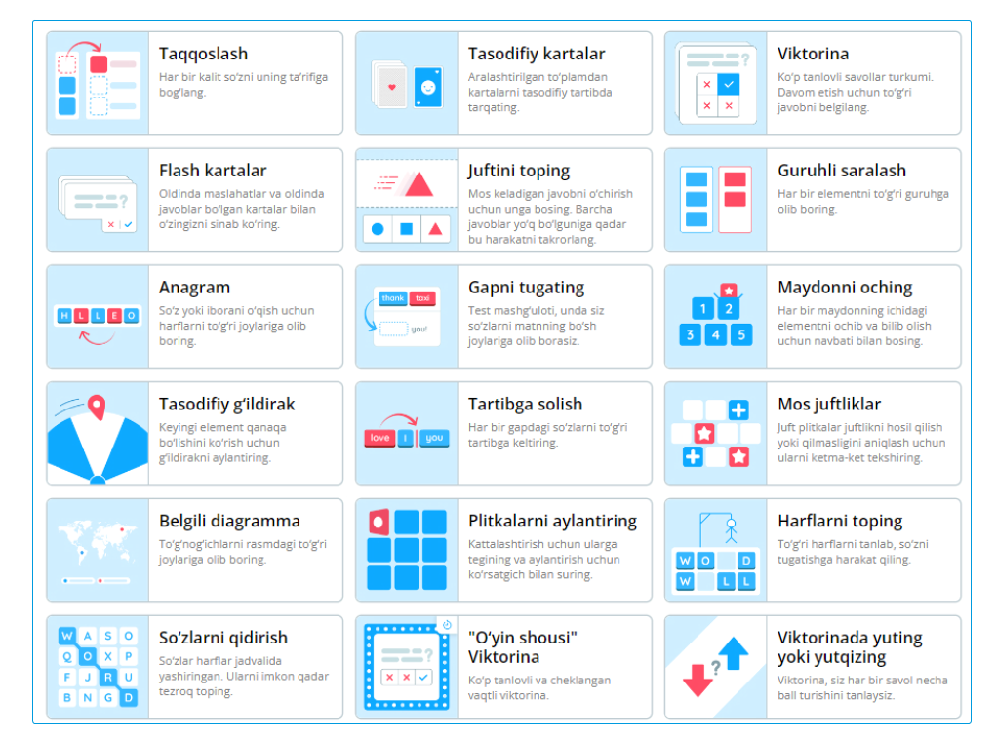
MASHQ TURLARI

Slide 13
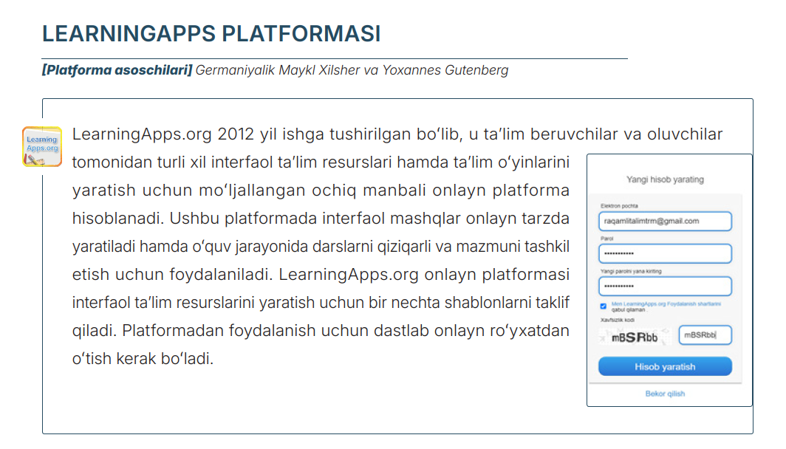

Slide 14
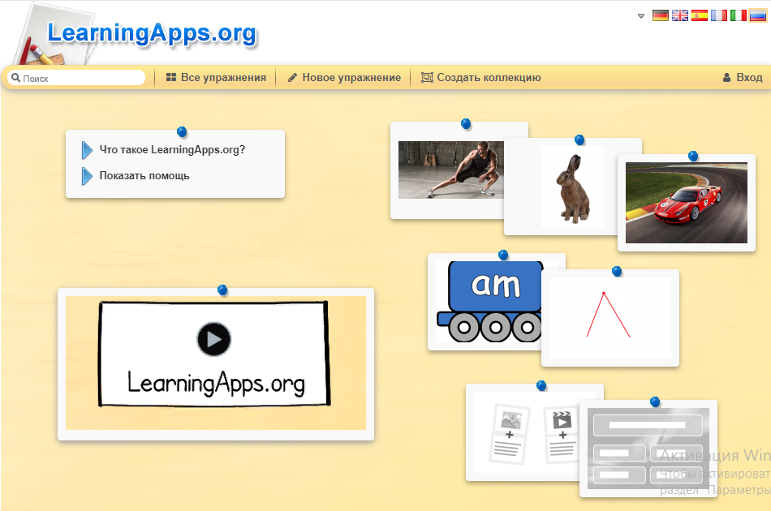
DASTUR INTERFEYSI

Slide 15
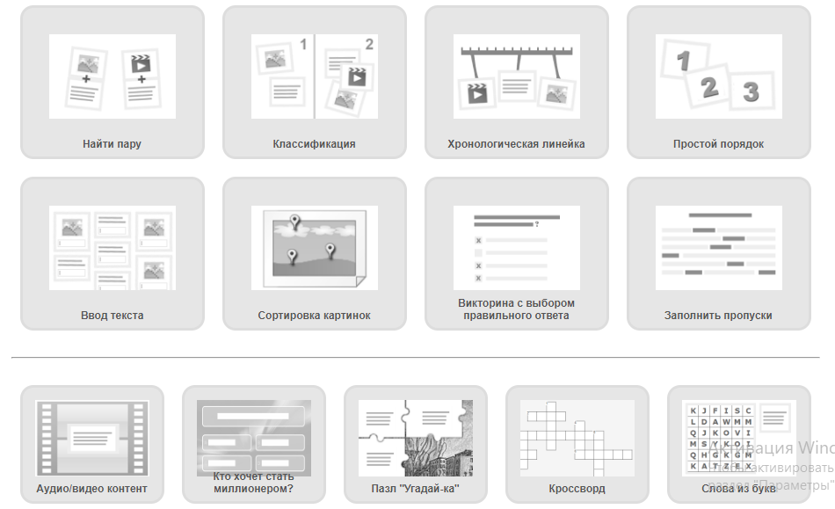
INTERFAOL MASHQLAR TURLARI

Slide 16
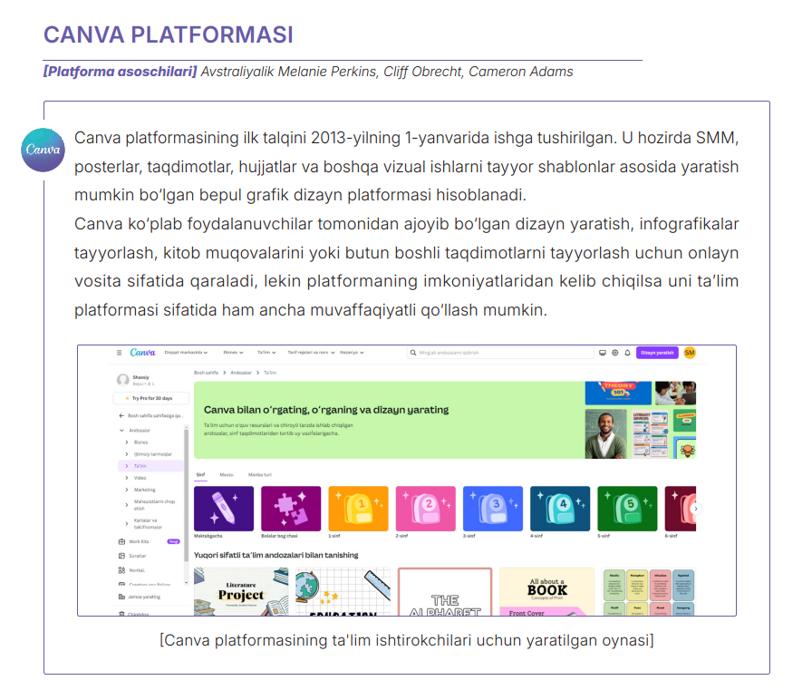

Slide 17

Immersiv texnologiyalar nima?
Virtual Reallik (VR): 3D-muhitni yaratish va foydalanuvchilarga bu muhitda o'zaro aloqada bo'lish imkonini beradi. VR-shlyapa va boshqa qurilmalar foydalanuvchilarni boshqa dunyoga olib boradi.
Kengaytirilgan Reallik (AR): haqiqiy dunyoni raqamli kontent bilan birlashtiradi. Masalan, telefon orqali ko'rilgan 3D-model yoki o'yin.
PhET Interfaol simulyatsiyalari, The Physics Aviary, Physics: Interactive Physics Simulations, Khan academy, ChemCollective, Vascak, GeoGebra, Microsoft Math Solver ... )

Slide 18
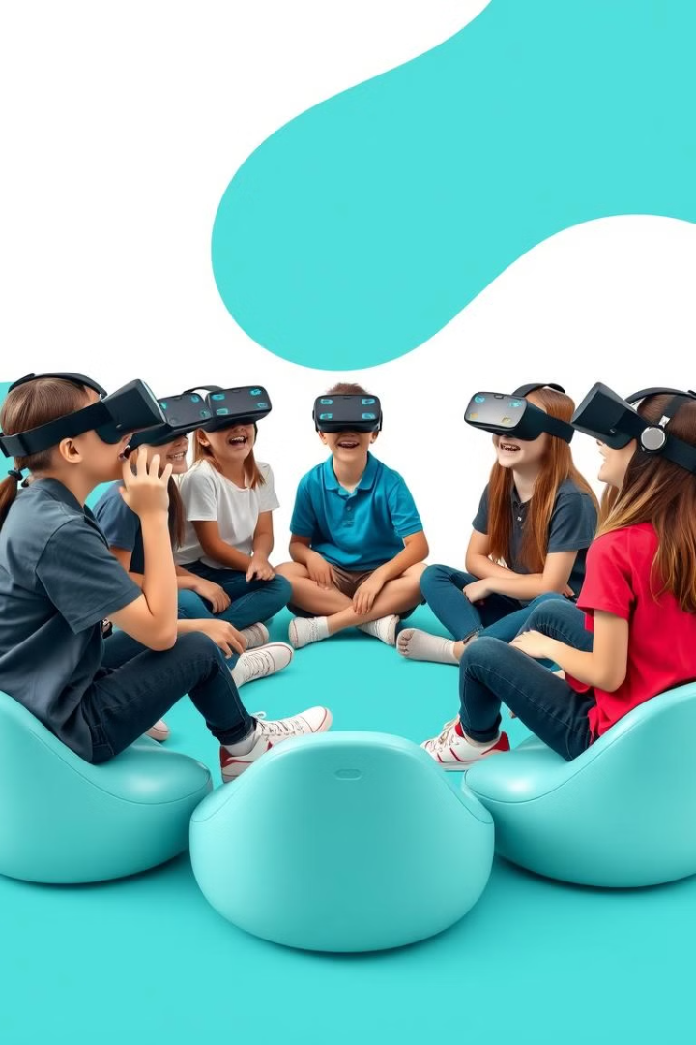
Immersiv texnologiyalardan foydalanishning afzalliklari
1
O'qishni qiziqarli qiladi
2
Tushunishni osonlashtiradi
O'quvchilarni jalb qiladi va o'qishga bo'lgan qiziqishni oshiradi.
Ma'lumotni o'zlashtirish va tushunishni osonlashtiradi.
3
Amaliy ko'nikmalarni rivojlantiradi
Real hayot sharoitlarini simulyatsiya qiladi va amaliy ko'nikmalarni oshiradi.

Slide 19
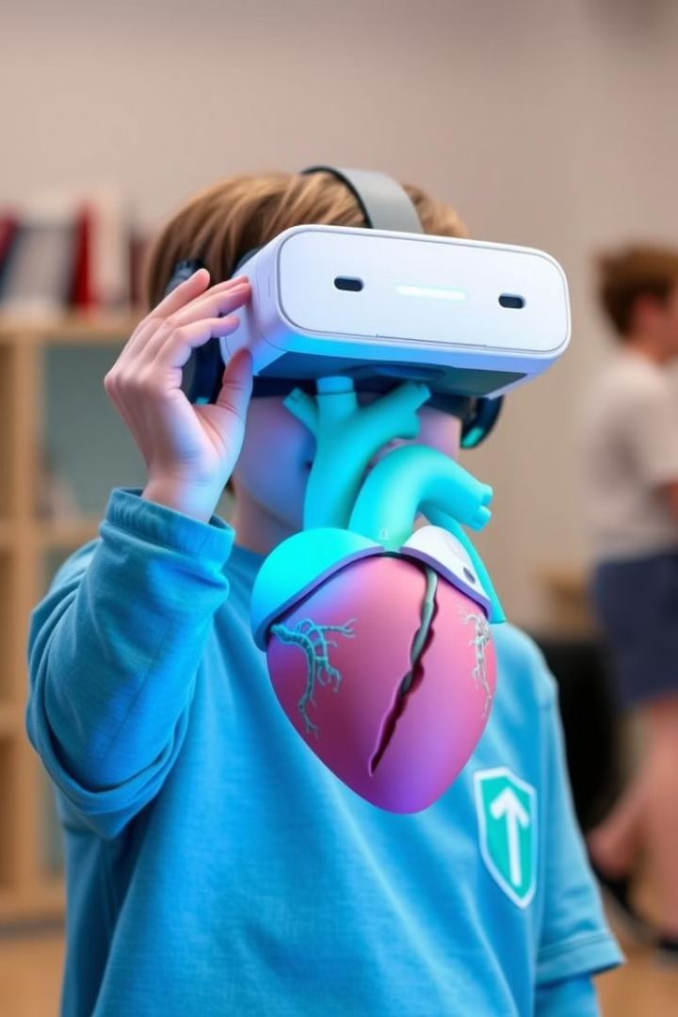



3D Modelalr va Simulyatsiyalar
3D-modellar o'quvchilarga murakkab tushunchalarni yaxshiroq tushunishga yordam beradi.
Simulyatsiyalar amaliy ko'nikmalarni rivojlantirish va xavfli tajribalarni xavfsiz sharoitda simulyatsiya qilish imkonini beradi.
Masalan, o'quvchilar 3D-model orqali inson tanasining tuzilishini o'rganishlari yoki simulyatsiya yordamida jarrohlik operatsiyasini mashq qilishlari mumkin.

Slide 20

Amaliy topshiriq
Guruhlarda ta’lim platformalari (kahoot, quizizz.com, google form va boshqa) yordamida fan mavzusi doirasida topshiriqlar tayyorlash.
4-5 ta guruhda fan bo‘yicha ta’lim platformalarida elektron topshiriqlar (test, krosvord, tarqatma material va boshqalar)ni tayyorlang.
Guruhda ishlash

Slide 21
Guruh taqdimotlari
Guruhlar tomonidan tayyorlangan topshiriqlar muhokama qilinadi va baholanadi.

Slide 22

Khan Academy
O'quv materiallari
O'qituvchilar uchun resurslar
Matematika, fan, tarix, iqtisod va boshqa fanlar bo'yicha bepul o'quv materiallari taqdim etiladi.
O'qituvchilar uchun o'quv rejalarini tayyorlashga va darslarni o'tkazishga yordam beruvchi vositalar mavjud.

Slide 23

Coursera
1
Tanlangan universitetlar va muassasalarning kurslari
2
Sertifikatlar
Kurslarni muvaffaqiyatli yakunlashingiz mumkin bo'lgan sertifikatlarni oling.
Dunyoning eng yaxshi universitetlari va muassasalari tomonidan taqdim etilgan kurslarni o'rganing.
3
Keng miqyosdagi o'quv dasturlari
Biznes, texnologiya, san'at, gumanitar fanlar va boshqa ko'plab sohalarda kurslar mavjud.

Slide 24



Udemy va edX
Udemy
edX
Keng miqyosdagi o'quv kurslari, turli sohalarda.
Nufuzli universitetlar tomonidan taqdim etilgan o'quv kurslari.

Slide 25




Google Classroom
O'qituvchilar uchun o'quvchilar bilan aloqa qilish uchun vosita.
Vazifalar va topshiriqlarni topshirish va baholash uchun vosita.
O'qituvchilar va o'quvchilar uchun resurslarni almashish uchun platforma.

Slide 26
Microsoft Teams
Office 365 Bilan Integratsiya
Jamoaviy Hamkorlik Platformasi
Kengaytirilgan Xususiyatlar

Slide 27
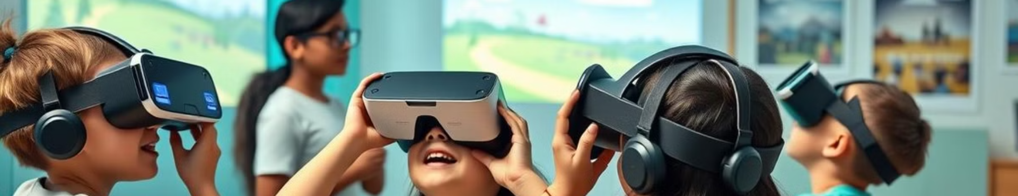


Google Expeditions va Nearpod VR
Google Expeditions
Nearpod VR
Virtual sayohatlar va tarixiy voqealarni simulyatsiya qiladi.
Interaktiv darsliklar va virtual sayohatlarni taklif etadi.

Slide 28

Tahlil va Xulosalar
1
2
3
Immersiv
Tanlov
Yaxshilanish
O'quvchilarning ehtiyojlari va maqsadlariga mos ta'lim platformasini tanlash muhimdir. Ta'lim platformalari to'g'ri va samarali qo'llanilishi kerak.
Ta'lim platformalari doimiy ravishda yaxshilanib, o'quvchilarga yanada yaxshi xizmat ko'rsatishga harakat qilishadi.
Immersiv texnologiyalar o'quvchilarga ta'lim olishning yangi va qiziqarli usullarini taklif etadi.

Slide 29
FIKR-MULOHAZALAR

Slide 30
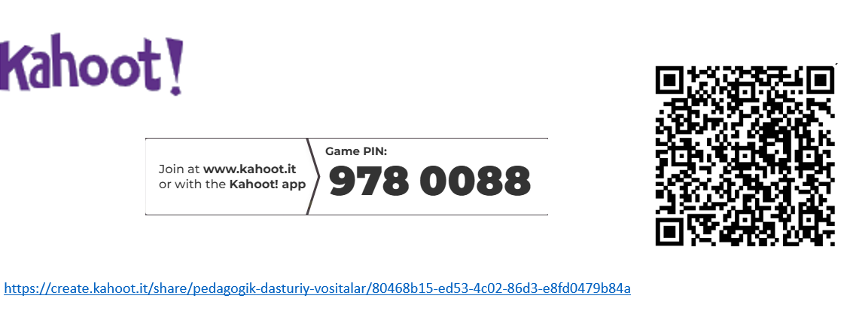
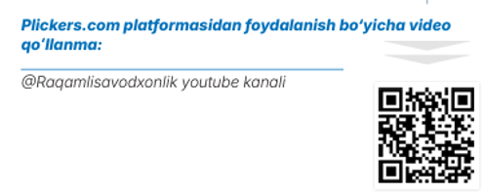
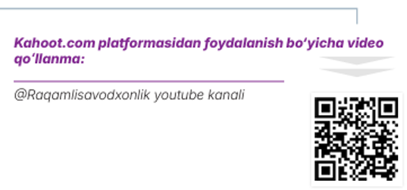
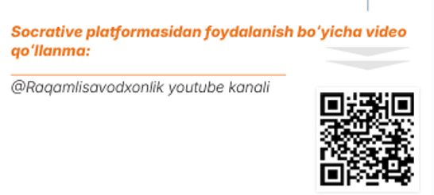

Slide 31

E’tiboringiz uchun rahmat!

